Slide 1
О балльно-рейтинговой системе оценивания результатов УЧЕБНОЙ ДЕЯТЕЛЬНОСТИ обучающиХся
Потапова Марина Владимировна
заместитель проректора по учебной работе

Slide 2
Анализ БРС студентов в университетах РФ
Проанализирована внутренняя документация 24 вузов (локальные нормативные акты, чек-листы рейтинга, личные кабинеты студента / преподавателя)
Состоялись встречи с учебными подразделениями вузов, использующих БРС в своих университетах (РУДН, ВолГТУ, ТГУ, ТУСУР, УрФУ, СПбГЭУ, РГППУ)
Проанализированы автоматизированные системы подсчета рейтинга студентов (4 университета), автоматизированная система сопровождения обучающихся «Центр документационного сопровождения обучающихся»
О БРС оценивания результатов учебной деятельности обучающихся
Потапова
Марина Владимировна

Slide 3
Изменения, которые сделаны после НМС от 18.02.2019
БРС представляет собой технологию оценивания результатов учебной деятельности обучающихся при изучении дисциплин (модулей), прохождении практик, и поэтапного оценивания сформированности компетенций, при освоении образовательной программы (далее – ОП), основанную на определении рейтинга обучающегося
Формы контроля, порядок начисления баллов разрабатываются преподавателем исходя из специфики дисциплины (модуля) и/или практики, оформляются в РПД/РПП и утверждаются в установленном порядке
Информация о контрольно-рейтинговых мероприятиях размещается преподавателем в КИАС «Универис» в течение первых двух недель после начала семестра
О БРС оценивания результатов учебной деятельности обучающихся
Потапова
Марина Владимировна

Slide 4
Изменения, которые сделаны после НМС от 18.02.2019
Индивидуальный рейтинг обучающегося определяется как отношение показателя его успеваемости к успеваемости идеального обучающегося, который с максимальным качеством и в срок осваивает образовательную программу. Успеваемость обучающегося определяется на основе баллов, набранных в ходе контрольно-рейтинговых мероприятий по учебной деятельности, проводимых при освоении образовательной программы (формировании компетенций)
Результаты рейтингового контроля учебных достижений обучающихся размещаются в КИАС «Универис» в личном кабинете студента, а также в личных кабинетах преподавателя, ответственного за реализацию дисциплины (модуля) и/или практики, заведующего кафедрой, декана факультета (при наличии), директора института / ВШ/ филиала
О БРС оценивания результатов учебной деятельности обучающихся
Потапова
Марина Владимировна

Slide 5
Изменения, которые сделаны после НМС от 18.02.2019
Промежуточная аттестация: …Формы проведения аттестационных испытаний разрабатываются преподавателем, оформляются в рабочей программе дисциплины / практики.
Рейтинг обучающегося по дисциплине: R_{d}=0,6xR_{тек}+ 0,4xR_{па}+R_{б}
оценка
«отлично» | 85-100
«хорошо» | 75-84
«удовлетворительно» | 60-74
«неудовлетворительно» | 0-59
«зачтено» | больше или равно 60
О БРС оценивания результатов учебной деятельности обучающихся
Потапова
Марина Владимировна

Slide 6
Изменения, которые сделаны после НМС от 18.02.2019
Величина бонус-рейтинга обучающегося ограничена максимальным значением. Максимальное значение бонус-рейтинга R_{б} в университете устанавливается равными 15%. Если величина бонус-рейтинга R_{б} оказывается более максимального значения, то значение R_{б} приравнивается максимальному значению соответственно
Примеры показателей бонус-рейтинга
№ | Показатель | Величина бонуса , % | Примечание
1 | Личное призовое место на олимпиаде, диплом конференции или конкурса (по дисциплине) | +15 — для международного уровня, +10 — для российского уровня, +5 — для университетского уровня
2 | Участие в олимпиадах, конкурсах, научно-практических конференциях, публикации по тематике дисциплины | +1 | за каждое мероприятие
О БРС оценивания результатов учебной деятельности обучающихся
Потапова
Марина Владимировна

Slide 7
Изменения, которые сделаны после НМС от 18.02.2019
п. 3.5. Допускается определять рейтинг обучающегося по дисциплине только по результатам текущего контроля R_{тек}, если преподавателем запланировано большое количество контрольных мероприятий в течение семестра, которые в своей совокупности проверяют сформированность всех компетенций Такая схема распространяется на всех обучающихся по данной дисциплине. Для расчета рейтинга обучающегося используется следующая формула:
R_{d}=R_{тек}+ R_{б}
О БРС оценивания результатов учебной деятельности обучающихся
Потапова
Марина Владимировна

Slide 8
Изменения, которые сделаны после НМС от 18.02.2019
п. 3.6. Рейтинг обучающегося по курсовой работе (курсовому проекту) R_{к} определяется по результатам оценивания выполнения всех требований, предъявляемых к данной работе по формуле:
где b_{к}- балл обучающегося за курсовую работу (курсовой проект), b_{к_max} - максимально возможный балл за курсовую работу (курсовой проект). Требования к курсовой работе, критерии оценивания и порядок начисления баллов разрабатываются преподавателем, оформляются в РПД и утверждаются в установленном порядке. Перевод рейтинга R_{к} обучающегося по курсовой работе в оценку производится по шкале, представленной в таблице 3, округление дробного значения рейтинга R_{к} производится до ближайшего целого в большую сторону
О БРС оценивания результатов учебной деятельности обучающихся
Потапова
Марина Владимировна

Slide 9
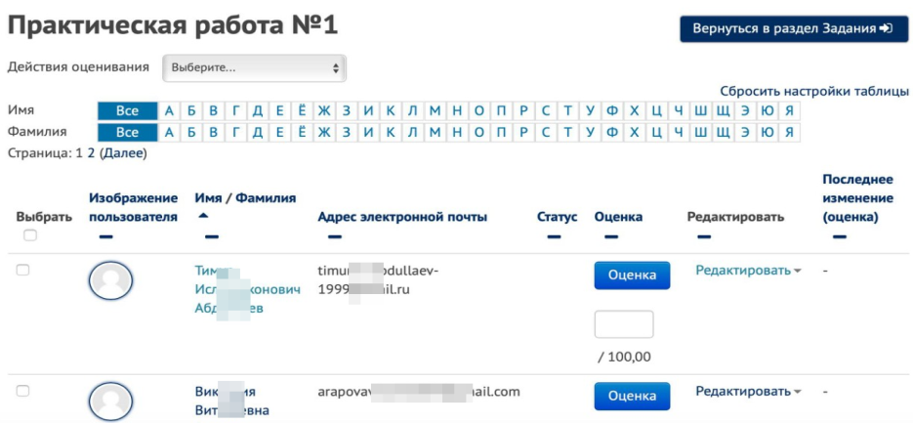
Автоматизация процесса
Ручное оценивание работы в Электронном ЮУрГУ
Ввод оценок по работам, не внесенным в Электронный ЮУрГУ∗
Автоматическое оценивание в Электронном ЮУрГУ
*Если курс 100% создан в Электронном ЮУрГУ ввод оценок не требуется
Результаты обучения (рейтинг) в личном кабинете студента, кураторам и т.д.
О БРС оценивания результатов учебной деятельности обучающихся
Потапова
Марина Владимировна

Slide 10
Аналитика доступная в системе Универис
Личный кабинет студента
Рейтинг
Оценки промежуточные/ итоговые
и т.п.
Личный кабинет Сотрудника
(Ректорат, Директор института / школы / филиала, Декан / кураторы, Заведующий кафедрой, ППС)
Рейтинг студентов / студента
Оценки промежуточные/ итоговые студентов / студента
и т.п.
О БРС оценивания результатов учебной деятельности обучающихся
Потапова
Марина Владимировна

Slide 11
Дальнейшие действия
Утвердить Положение о балльно-рейтинговой системе оценивания результатов учебной деятельности обучающихся
Провести обучение ученых секретарей кафедр в формате смешанного обучения (I этап. MOOC «Педагогические технологии в Smart-университете», «Оценочные средства»)
Разработать и утвердить на заседаниях кафедр формы текущего контроля, промежуточной аттестации и баллы за контрольные мероприятия, а также критерии оценивания и порядок начисления баллов за курсовую работу (курсовой проект). Назначить ответственных за внедрение БРС на кафедре. Скорректировать работу кураторов в следующем семестре
Модернизировать личный кабинет студента / личный кабинет преподавателя. Создать «электронный журнал» в Универис. Внести изменения в ВЛА (например, определить механизм пересдач и т.д.)
Внедрить БРС обучающихся с 1 курса 2019 года (набор 2019 года)
О БРС оценивания результатов учебной деятельности обучающихся
Потапова
Марина Владимировна

Slide 12
Спасибо
за внимание!
www.susu.ru

